Slide 1

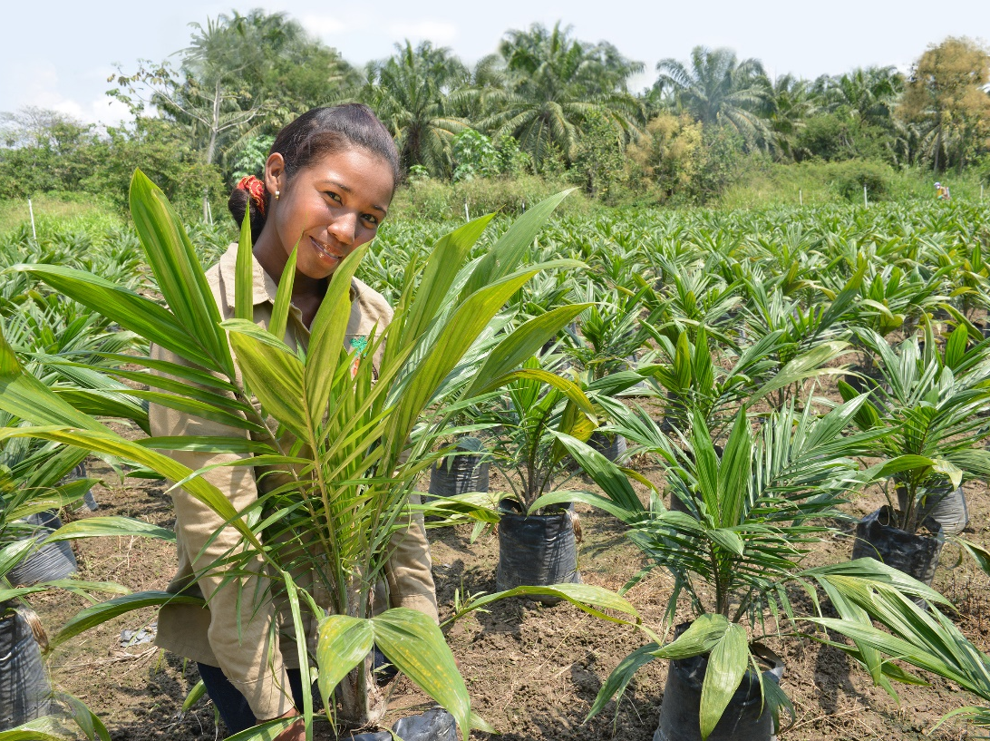
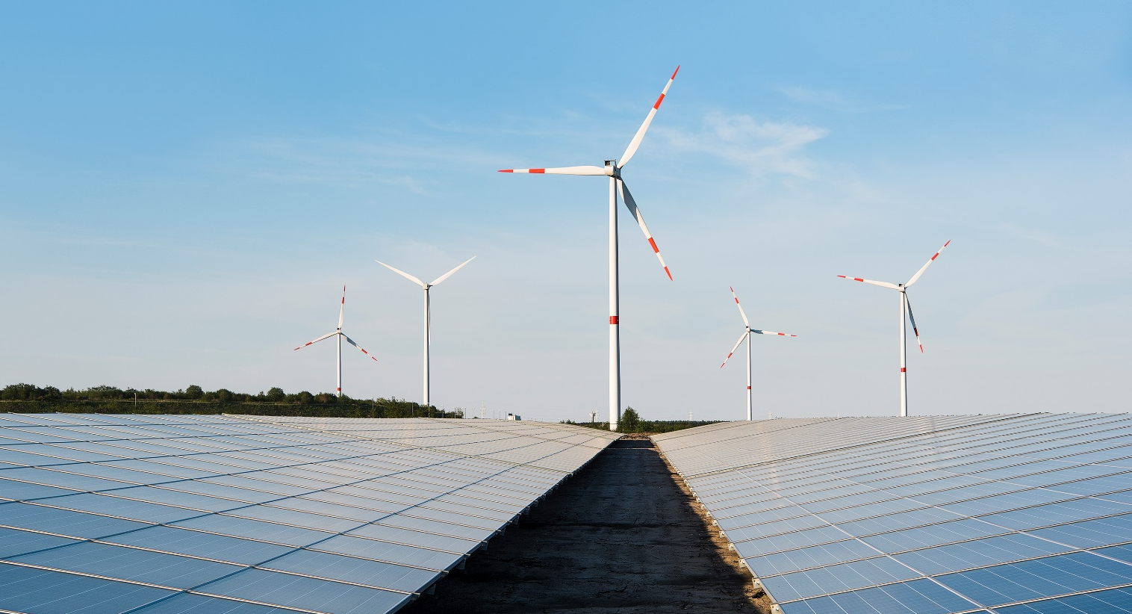
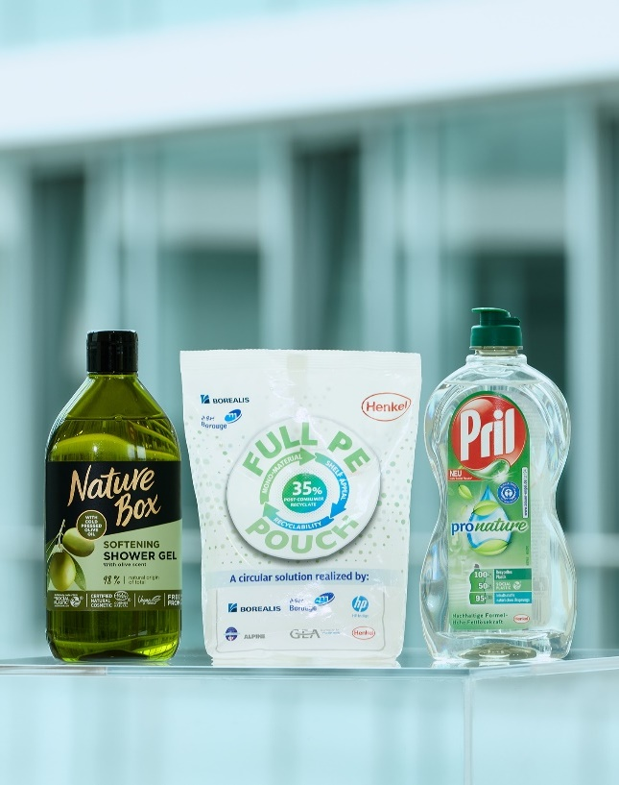
Екологічний комплаєнс – must have відповідального бізнесу
Іванна Олещенко
Форум з екології та сталого розвитку
10.11.2021

Slide 2
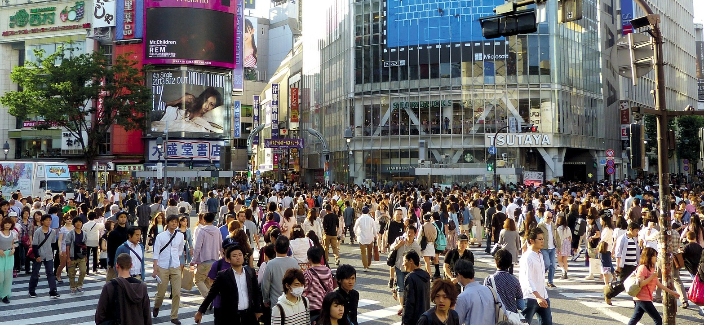
Глобальні виклики
У 2050 році понад 9 мільярдів людей мають жити добре і в межах наявних ресурсів нашої планети
Діємо зараз заради майбутнього

Slide 3
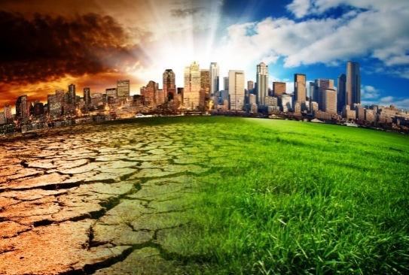

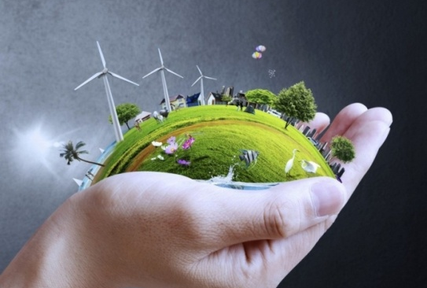
Для чого екологічний комплаєнс?
Зменшення
впливу
на довкілля
Корпоративна соціальна відповідальність
Дбайливе використання ресурсів
МІНІМІЗАЦІЯ РИЗИКІВ

Slide 4
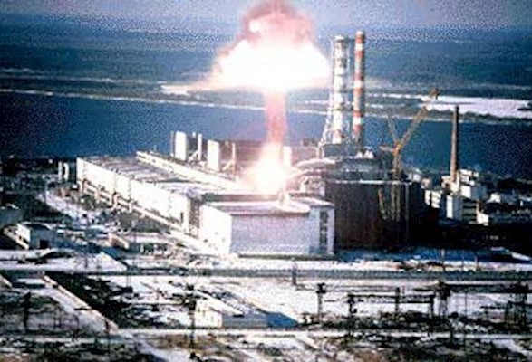
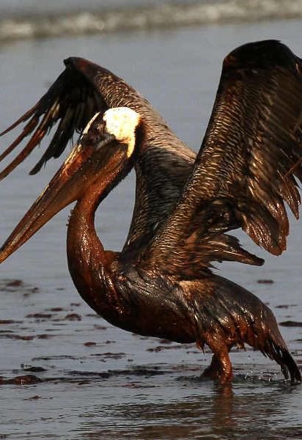
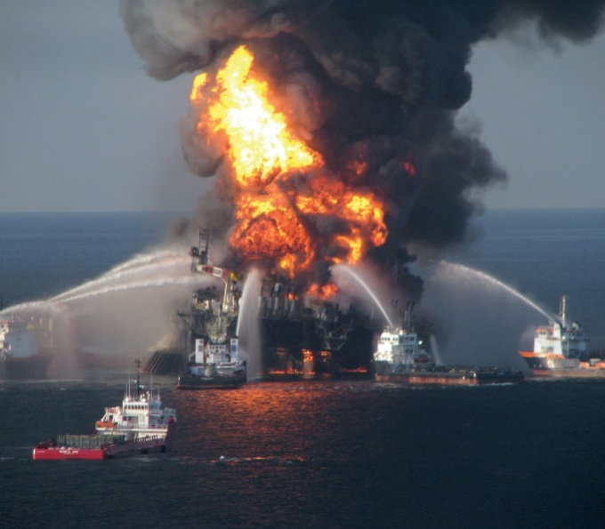
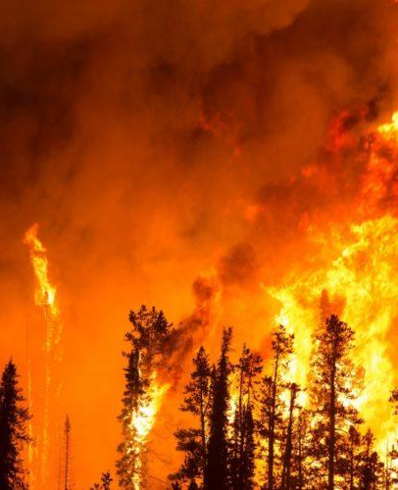
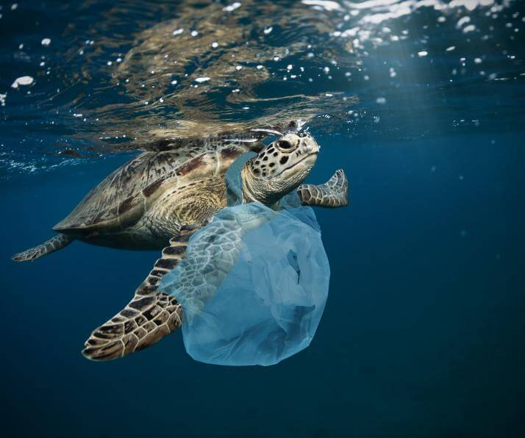

Slide 5
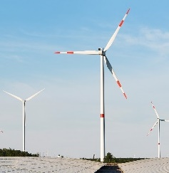
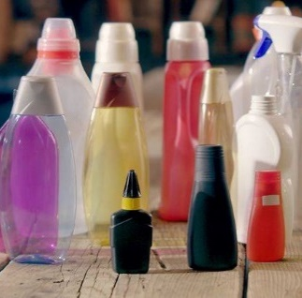
Чого досяг henkel
-28%*
споживання води
-44%*
викидів CO₂
Відновлювані джерела енергії для 100% заводів у США (більше 30)
15%
пакування з переробленого пластику
Співпраця з PlasticBank з 2017 року
-44%*
промислових відходів
>3400 завантажень застосунку для визначення придатності пакування до переробки
*У порівнянні з 2010 р.

Slide 6

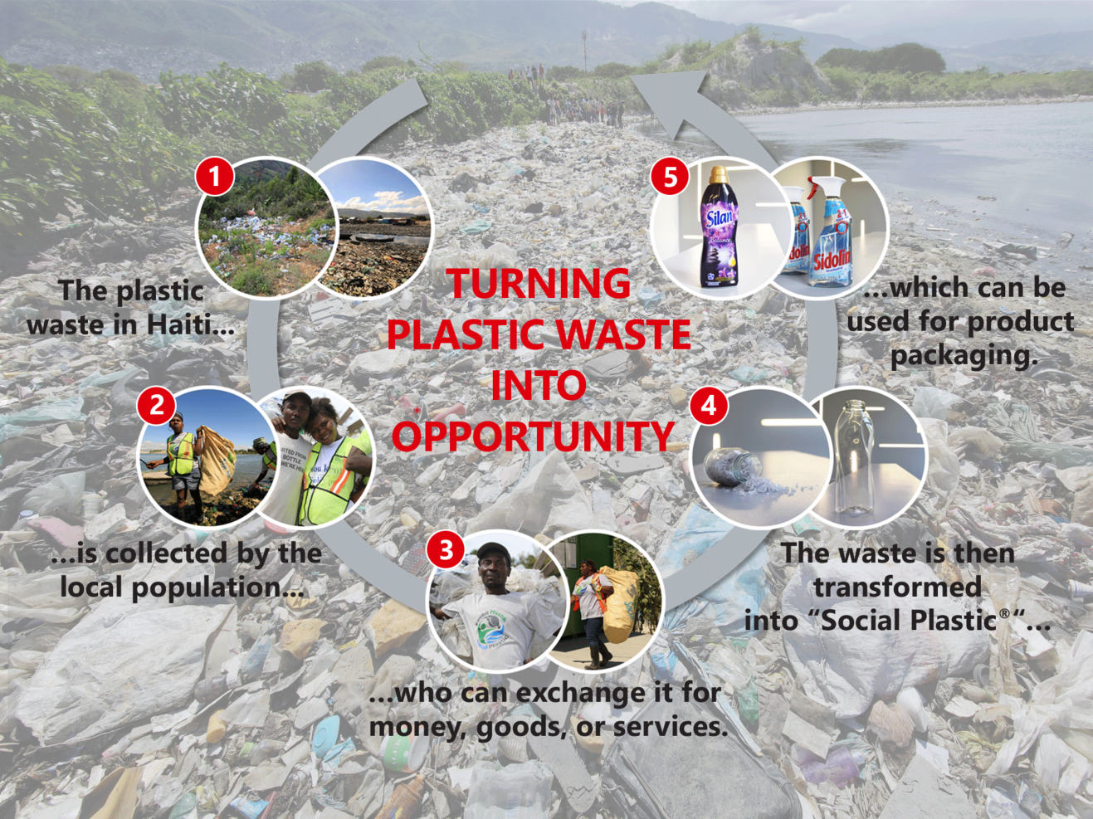
Як це працює?

Slide 7

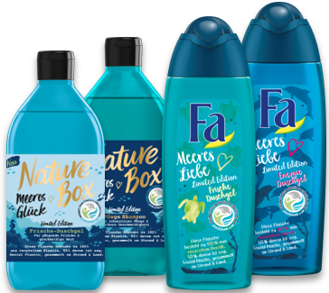

менше пластику вже сьогодні
Мінімум пластику
Перероблений / соціальний пластик
0% пластику

Slide 8


Slide 9
дякую

